Slide 1
Navigation
Notes:
Flutter предоставляет комплексную систему для навигации между экранами и обработки глубоких ссылок. Небольшие приложения без сложных глубоких ссылок могут использовать Navigator, в то время как приложения с особыми требованиями к глубоким ссылкам и навигации также должны использовать маршрутизатор для корректной обработки глубоких ссылок на Android и iOS и для синхронизации с адресной строкой, когда приложение запущено в Интернете. Чтобы настроить ваше приложение для Android или iOS на обработку глубоких ссылок, см. раздел Глубокие ссылки.
Диплинк представляет из себя обычную ссылку, при переходе на которую у вас открывается приложение (если таковое имеется) и зачастую показывается определенный контент. В диплинки мы можем добавлять различные параметры, поскольку это просто ссылка (например, id видео, код подтверждения и т.д.). В этой статье мы разберемся, как заимплементить диплинки для нашего Флатер приложения для двух платформ: Android и iOS.

Slide 2
Класс Navigator
Navigator— это еще один Widget, управляющий страницами приложения в формате стека и использует принцип LIFO.
Полноэкранные страницы называются маршрутами.

Slide 3
Использование Navigator
onPressed: () {
Navigator.of(context).push(
MaterialPageRoute(
builder: (context) => const SongScreen(song: song),
),
);
},
child: Text(song.name),
Notes:
Виджет навигатора отображает экраны в виде стека, используя правильную анимацию перехода для целевой платформы. Чтобы перейти к новому экрану, получите доступ к навигатору через BuildContext маршрута и вызовите императивные методы, такие как push() или pop():
После слайда
Поскольку Navigator хранит стек объектов Route (представляющий стек истории), метод push() также использует объект Route. Объект MaterialPageRoute является подклассом Route, который определяет анимацию перехода для Material Design. Для получения дополнительных примеров использования навигатора ознакомьтесь с рецептами навигации из кулинарной книги Flutter или посетите документацию Navigator API.
onPressed: () {...}: Это функция обратного вызова, которая выполняется при нажатии на кнопку.
Navigator.of(context).push(...): Эта строка кода используется для перехода на новый экран. Navigator.of(context) получает навигатор для текущего контекста, и push(...) используется для добавления нового маршрута в стек навигатора.
MaterialPageRoute(builder: (context) => const SongScreen(song: song)): Это создает новый маршрут, который строит виджет SongScreen. Виджет SongScreen вероятно является пользовательским виджетом, который отображает информацию о песне. Параметр song передается в виджет SongScreen, что позволяет ему отображать правильную информацию.
child: Text(song.name): Эта строка кода устанавливает текст, который отображается на кнопке. Текст - это название песни.
В целом, этот код создает кнопку, которая при нажатии переходит на новый экран, на котором отображается информация о песне. Песня, которая отображается, определяется параметром song, который передается в виджет SongScreen.

Slide 4
Использование именованных маршрутов
@override
Widget build(BuildContext context) {
return MaterialApp(
routes: {
'/': (context) => HomeScreen(),
'/details': (context) => DetailScreen(),
},
);
}
Notes:
Приложения с простой навигацией и требованиями к глубоким ссылкам могут использовать навигатор для навигации и параметр MaterialApp.routes для глубоких ссылок:
Указанные здесь маршруты называются именованными маршрутами. Для получения полного примера следуйте рецепту "Навигация по именованным маршрутам" из Flutter.
Это фрагмент кода, написанный на Dart, который используется в Flutter для создания мобильных приложений.
Код является частью виджета, вероятно, корневого виджета приложения, который обычно является StatelessWidget или StatefulWidget.
Вот разбор кода:
@override: Этот ключевое слово используется для указания, что метод build переопределяется из суперкласса. В этом случае метод build переопределяется из класса StatelessWidget или StatefulWidget.
Widget build(BuildContext context) {...}: Это метод build, который требуется для всех виджетов в Flutter. Метод build вызывается при каждой необходимости перестройки виджета, например, когда изменяется состояние виджета. Параметр context является обработчиком местоположения виджета в дереве виджетов и используется для доступа к информации о местоположении виджета и для перехода на другие экраны.
return MaterialApp(...): Эта строка кода возвращает виджет MaterialApp, который является удобным виджетом, который оборачивает ряд виджетов, которые обычно требуются для приложений, построенных с использованием Material Design.
routes: {...}: Это карта, которая определяет маршруты для приложения. Ключи карты - это имена маршрутов, а значения - функции, которые возвращают виджеты для этих маршрутов. В этом случае приложение имеет два маршрута: корневой маршрут ('/'), который возвращает виджет HomeScreen, и маршрут '/details', который возвращает виджет DetailScreen.
В целом, этот код определяет корневой виджет приложения, который является виджетом MaterialApp, имеющим два маршрута: корневой маршрут ('/') и маршрут '/details'. Метод build вызывается при каждой необходимости перестройки виджета и возвращает соответствующий виджет для текущего маршрута.

Slide 5
Ограничений
Хотя именованные маршруты могут обрабатывать deep links, поведение всегда одинаковое и не поддается настройке. Когда платформа получает новую deep links, Flutter отправляет новый маршрут в навигатор независимо от того, где в данный момент находится пользователь.
Notes:
Flutter также не поддерживает кнопку назад браузера для приложений, использующих именованные маршруты. По этим причинам мы не рекомендуем использовать именованные маршруты в большинстве приложений.

Slide 6
Использование маршрутизатора
Приложения Flutter с расширенными требованиями к навигации и маршрутизации (например, веб-приложение, использующее прямые ссылки на каждый экран, или приложение с несколькими виджетами навигатора) должны использовать пакет маршрутизации, такой как go_router, который может анализировать маршрут и настраивать навигатор всякий раз, когда приложение получает новую глубокую ссылку.
Notes:
Чтобы использовать маршрутизатор, переключитесь на конструктор маршрутизатора в MaterialApp или CupertinoApp и предоставьте ему конфигурацию маршрутизатора. Пакеты маршрутизации, такие как go_router, обычно предоставляют конфигурацию для вас. Например :

Slide 7
MaterialApp.router(
routerConfig: GoRouter(
// …
)
);
Notes:
Поскольку пакеты, подобные go_router, являются декларативными, они всегда будут отображать один и тот же экран (ы) при получении глубокой ссылки.
Примечание для продвинутых разработчиков: Если вы предпочитаете не использовать пакет маршрутизации и хотели бы получить полный контроль над навигацией и маршрутизацией в своем приложении, переопределите RouteInformationParser и RouterDelegate. Когда состояние в вашем приложении меняется, вы можете точно управлять стеком экранов, предоставляя список объектов страницы с помощью параметра Navigator.pages. Более подробную информацию смотрите в документации Router API.
Код создает экземпляр виджета MaterialApp с использованием конструктора MaterialApp.router(), который принимает экземпляр класса GoRouter в качестве аргумента routerConfig.
GoRouter - это пакет для навигации, который предоставляет более гибкий и мощный способ навигации по приложению по сравнению с встроенным навигатором Flutter. Он позволяет определять маршруты с помощью строк пути, а также передавать параметры в маршруты и обрабатывать их внутри виджетов.
В данном случае, GoRouter используется для настройки навигации в приложении. Конфигурация маршрутов и другие параметры навигации определяются внутри экземпляра GoRouter, который передается в качестве аргумента routerConfig в конструктор MaterialApp.router().
В целом, этот код создает экземпляр виджета MaterialApp с настроенным экземпляром GoRouter для управления навигацией по приложению.

Slide 8
Совместное ипользование Router и Navigator
Маршрутизатор и навигатор предназначены для совместной работы. Вы можете перемещаться с помощью API маршрутизатора через декларативный пакет маршрутизации, такой как go_router, или вызывая императивные методы, такие как push() и pop() в навигаторе
Notes:
Когда вы перемещаетесь с помощью маршрутизатора или пакета декларативной маршрутизации, каждый маршрут в навигаторе возвращает страницами, что означает, что он был создан со страницы с использованием аргумента pages в конструкторе Navigator. И наоборот, любой маршрут, созданный вызовом Navigator.push или ShowDialog, добавит в навигатор маршрут без страниц. Если вы используете пакет маршрутизации, маршруты с постраничной поддержкой всегда доступны для глубокой привязки, в то время как маршруты без страниц - нет.
Когда маршрут с поддержкой страниц удаляется из навигатора, все маршруты без страниц после него также удаляются. Например, если переход по глубокой ссылке осуществляется путем удаления из навигатора маршрута с привязкой к странице, все последующие маршруты без страниц (вплоть до следующего маршрута с привязкой к странице) также удаляются.

Slide 9
Поддержка браузером
Приложения, использующие класс Router, интегрируются с API истории браузера, чтобы обеспечить согласованность при использовании кнопок "Назад" и "вперед" браузера. Всякий раз, когда вы перемещаетесь с помощью маршрутизатора, запись API истории добавляется в стек истории браузера
Notes:
Нажатие кнопки "Назад" использует обратную хронологическую навигацию, что означает, что пользователь переходит к ранее посещенному местоположению, которое было показано с помощью маршрутизатора. Это означает, что если пользователь открывает страницу в навигаторе, а затем нажимает кнопку "Назад в браузере", предыдущая страница возвращается в стек.

Slide 10
Работа с владками
Для создании приложения с вкладками должны быть выполнены следующие действия Создайте TabController. Создайте вкладки. Создайте содержимое для каждой вкладки.

Slide 11
Создание TabController
return MaterialApp(
home: DefaultTabController(
length: 3,
child: Scaffold(),
),
);
Notes:
Чтобы вкладки работали, вам необходимо синхронизировать выбранную вкладку и разделы содержимого. Это задача TabController.
Либо создайте TabController вручную, либо автоматически, используя виджет DefaultTabController. Использование DefaultTabController - самый простой вариант, поскольку он создает TabController и делает его доступным для всех виджетов-потомков.

Slide 12
Создание вкладок.
return MaterialApp(
home: DefaultTabController(
length: 3,
child: Scaffold(
appBar: AppBar(
bottom: const TabBar(
tabs: [
Tab(icon: Icon(Icons.directions_car)),
Tab(icon: Icon(Icons.directions_transit)),
Tab(icon: Icon(Icons.directions_bike)), и какие то скобки дальше )
Notes:
Когда вкладка выбрана, на ней должно отображаться содержимое. Вы можете создавать вкладки с помощью виджета панели вкладок. В этом примере создайте панель вкладок с тремя виджетами вкладок и разместите ее на панели приложений.
По умолчанию панель вкладок просматривает дерево виджетов в поисках ближайшего DefaultTabController. Если вы создаете TabController вручную, передайте его панели вкладок.

Slide 13
Заполнение вкладок
body: const TabBarView(
children: [
Center(child: Text('Car page')),
Icon(Icons.directions_transit),
Icon(Icons.directions_bike),
],
),
Notes:
Теперь, когда у вас есть вкладки, отображайте содержимое при выборе вкладки. Для этой цели используйте виджет TabBarView.

Slide 14
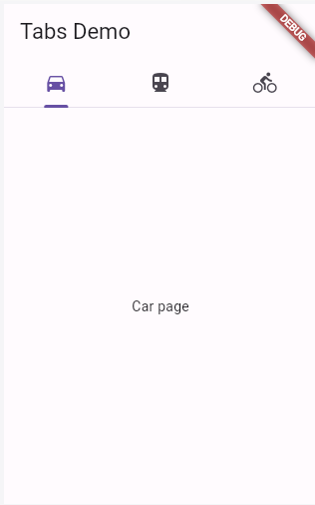
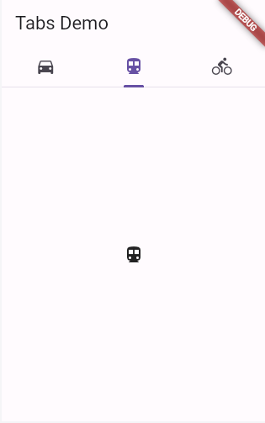
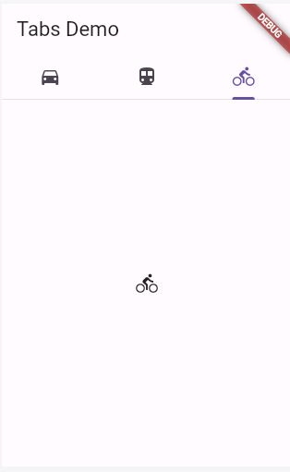

Slide 15
Методы
push() - используется для добавления маршрута на вершину текущего стека. Новая страница отображается поверх предыдущей.
pop() - удаляет верхний маршрут из стека, пользователю отображается предыдущая страница.
createElement() -> StatefulElement - создает StatefulElement для управления местоположением этого виджета в дереве.
createState() -> NavigatorState - создает изменяемое состояние для этого виджета в заданном местоположении в дереве.
pushNamed(BuildContextcontext, String routeName, {Object? arguments}) -> Future<T?> - добавляет именованный маршрут в навигатор, который наиболее плотно охватывает данный контекст.
Ссылка для просмотра параметров: https://api.flutter.dev/flutter/widgets/Navigator-class.html

Slide 16
Переход на новый экран и обратно
Terminology: In Flutter, screens and pages are called routes. The remainder of this recipe refers to routes.
В Android маршрут эквивалентен Activity. В iOS маршрут эквивалентен ViewController. В Flutter маршрут - это просто виджет.
В следующих слайдах показано, как перемещаться между двумя маршрутами, используя следующие шаги: Создайте два маршрута. Перейдите ко второму маршруту с помощью Navigator.push(). Вернитесь к первому маршруту с помощью Navigator.pop().
Notes:
Большинство приложений содержат несколько экранов для отображения различных типов информации. Например, в приложении может быть экран, на котором отображаются продукты. Когда пользователь нажимает на изображение продукта, на новом экране отображаются подробные сведения о продукте.

Slide 17
Создание двух маршрутов
class FirstRoute extends StatelessWidget {
const FirstRoute({super.key});
@override
Widget build(BuildContext context) {
return Scaffold(
appBar: AppBar(
title: const Text('First Route'),
),
body: Center(
child: ElevatedButton(
child: const Text('Open route'),
onPressed: () {
// Navigate to second route when tapped.
}, ),),);}}
class SecondRoute extends StatelessWidget {
const SecondRoute({super.key});
@override
Widget build(BuildContext context) {
return Scaffold(
appBar: AppBar(
title: const Text('Second Route'),
),
body: Center(
child: ElevatedButton(
onPressed: () {
// Navigate back to first route when tapped.
},
child: const Text('Go back!'),
),),);}}
Notes:
Сначала создайте два маршрута для работы. Поскольку это базовый пример, каждый маршрут содержит только одну кнопку. Нажатие кнопки на первом маршруте приводит ко второму маршруту. Нажатие кнопки на втором маршруте возвращает к первому маршруту.

Slide 18
Переход на вторую и возврат
// Within the `FirstRoute` widget
onPressed: () {
Navigator.push(
context,
MaterialPageRoute(builder: (context) => const SecondRoute()),
);
}
// Within the SecondRoute widget
onPressed: () {
Navigator.pop(context);
}
Notes:
Чтобы переключиться на новый маршрут, используйте метод Navigator.push(). Метод push() добавляет маршрут в стек маршрутов, управляемых навигатором. Откуда берется маршрут? Вы можете создать свой собственный или использовать MaterialPageRoute, который полезен, поскольку он переходит к новому маршруту с использованием анимации, зависящей от платформы. В методе build() виджета FirstRoute обновите обратный вызов onPressed():

Slide 19
Переход на вторую и возврат
class FirstRoute extends StatelessWidget {
const FirstRoute({super.key});
@override
Widget build(BuildContext context) {
return Scaffold(
appBar: AppBar(
title: const Text('First Route'),
),
body: Center(
child: ElevatedButton(
child: const Text('Open route'),
onPressed: () {
Navigator.push(
context,
MaterialPageRoute(builder: (context) => const SecondRoute()),
class SecondRoute extends StatelessWidget {
const SecondRoute({super.key});
@override
Widget build(BuildContext context) {
return Scaffold(
appBar: AppBar(
title: const Text('Second Route'),
),
body: Center(
child: ElevatedButton(
onPressed: () {
Navigator.pop(context);
},
child: const Text('Go back!'),
Notes:
Чтобы переключиться на новый маршрут, используйте метод Navigator.push(). Метод push() добавляет маршрут в стек маршрутов, управляемых навигатором. Откуда берется маршрут? Вы можете создать свой собственный или использовать MaterialPageRoute, который полезен, поскольку он переходит к новому маршруту с использованием анимации, зависящей от платформы. В методе build() виджета FirstRoute обновите обратный вызов onPressed():

Slide 20
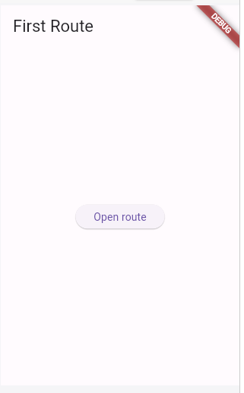
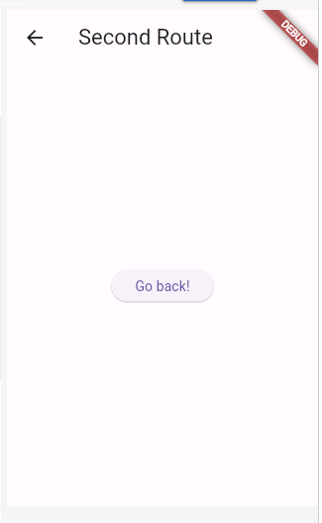

Slide 21
Навигация с CupertinoPageRoute
Реализация навигации с помощью виджетов Cupertino выполняется по тем же шагам, что и при использовании MaterialPageRoute, но вместо этого вы используете CupertinoPageRoute, который предоставляет анимацию перехода в стиле iOS.
В следующем примере эти виджеты были заменены:
MaterialApp заменен на CupertinoApp. Scaffold заменен на CupertinoPageScaffold. ElevatedButton заменен на CupertinoButton.
Notes:
В предыдущем примере вы узнали, как перемещаться между экранами, используя MaterialPageRoute из Material Components. Однако в Flutter вы не ограничены Material design language, вместо этого у вас также есть доступ к виджетам Cupertino (в стиле iOS).
Вам не нужно заменять все виджеты Material версиями Cupertino, чтобы использовать CupertinoPageRoute, поскольку Flutter позволяет смешивать и сочетать виджеты Material и Cupertino в зависимости от ваших потребностей.

Slide 22
Переход на вторую и возврат
class FirstRoute extends StatelessWidget {
const FirstRoute({super.key});
@override
Widget build(BuildContext context) {
return CupertinoPageScaffold(
navigationBar: const CupertinoNavigationBar(
middle: Text('First Route'),
),
child: Center(
child: CupertinoButton(
child: const Text('Open route'),
onPressed: () {
Navigator.push(
context,
CupertinoPageRoute(builder: (context) => const SecondRoute()),
Widget build(BuildContext context) {
return CupertinoPageScaffold(
navigationBar: const CupertinoNavigationBar(
middle: Text('Second Route'),
),
child: Center(
child: CupertinoButton(
onPressed: () {
Navigator.pop(context);
},
child: const Text('Go back!'),
Notes:
Чтобы переключиться на новый маршрут, используйте метод Navigator.push(). Метод push() добавляет маршрут в стек маршрутов, управляемых навигатором. Откуда берется маршрут? Вы можете создать свой собственный или использовать MaterialPageRoute, который полезен, поскольку он переходит к новому маршруту с использованием анимации, зависящей от платформы. В методе build() виджета FirstRoute обновите обратный вызов onPressed():
Это фрагмент кода, написанный на Dart, который используется в Flutter для создания мобильных приложений.
Код определяет класс FirstRoute, который является виджетом без состояния (StatelessWidget). Этот виджет представляет собой первый экран приложения, который отображается при запуске приложения.
В методе build() класса FirstRoute создается виджет CupertinoPageScaffold, который предоставляет базовую структуру для экрана с навигационной панелью в стиле iOS. Внутри CupertinoPageScaffold определяется CupertinoNavigationBar, который отображает заголовок экрана "First Route".
Также внутри CupertinoPageScaffold определяется виджет Center, который центрирует дочерний виджет на экране. В данном случае дочерним виджетом является CupertinoButton, который отображает текст "Open route" и при нажатии на него выполняет переход на второй экран приложения (SecondRoute).
При нажатии на кнопку вызывается метод Navigator.push(), который добавляет новый маршрут в стек навигации и отображает второй экран. В качестве аргумента CupertinoPageRoute передается конструктор, который создает экземпляр SecondRoute.
В целом, этот код определяет первый экран приложения с навигационной панелью в стиле iOS и кнопкой, которая при нажатии на нее переходит на второй экран приложения.

Slide 23
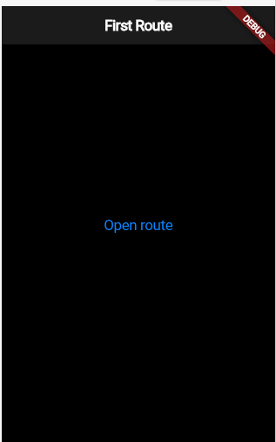
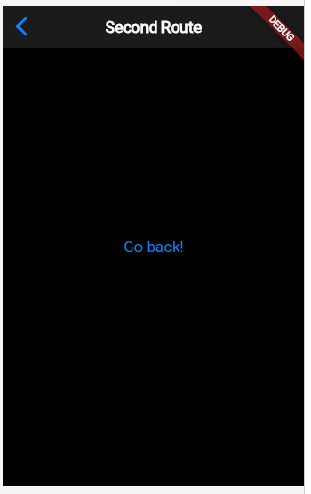

Slide 24
Передача данных на новый экран
В этом примере далее создаеётся список задач. При нажатии на задачу происходит переход к новому экрану (виджету), на котором отображается информация о задаче.
Для реализации нужно выполнить следующие шаги
Определить класс задач. Отобразить список задач. Создать экран сведений, который может отображать информацию о задаче. Перейти и передайть данные на экран сведений.
Notes:
Часто требуется не только перейти на новый экран, но и передать данные на экран. Например, вы можете захотеть передать информацию об элементе, к которому было применено нажатие. Помните: экраны - это всего лишь виджеты

Slide 25
Отображение списка задач.
class TodosScreen extends StatelessWidget {
// Requiring the list of todos.
const TodosScreen({super.key, required this.todos});
final List<Todo> todos;
@override
Widget build(BuildContext context) {
return Scaffold(
appBar: AppBar(
title: const Text('Todos'),
),
//passing in the ListView.builder
body: ListView.builder(
itemCount: todos.length,
itemBuilder: (context, index) {
return ListTile(
title: Text(todos[index].title),
Notes:
Для этого мы создаем StatelessWidget. Мы называем его TodosScreen. Поскольку содержимое этой страницы не изменится во время выполнения, нам придется запросить список задач в рамках этого виджета. Мы передаем в нашем ListView.builder в качестве тела виджета, который мы возвращаем в build(). Это отобразит список на экране, чтобы вы могли приступить к работе!

Slide 26
Создать экран сведений, который может отображать информацию о задаче.
class DetailScreen extends StatelessWidget {
// In the constructor, require a Todo.
const DetailScreen({super.key, required this.todo});
// Declare a field that holds the Todo.
final Todo todo;
@override
Widget build(BuildContext context) {
// Use the Todo to create the UI.
return Scaffold(
appBar: AppBar(
title: Text(todo.title),
),
body: Padding(
padding: const EdgeInsets.all(16),
child: Text(todo.description),
Notes:
Для этого мы создаем StatelessWidget. Мы называем его TodosScreen. Поскольку содержимое этой страницы не изменится во время выполнения, нам придется запросить список задач в рамках этого виджета. Мы передаем в нашем ListView.builder в качестве тела виджета, который мы возвращаем в build(). Это отобразит список на экране, чтобы вы могли приступить к работе!

Slide 27
Создать экран сведений, который может отображать информацию о задаче.
body: ListView.builder(
itemCount: todos.length,
itemBuilder: (context, index) {
return ListTile(
title: Text(todos[index].title),
onTap: () {
Navigator.push(
context,
MaterialPageRoute(
builder: (context) => DetailScreen(todo: todos[index]),
Notes:
Для этого мы создаем StatelessWidget. Мы называем его TodosScreen. Поскольку содержимое этой страницы не изменится во время выполнения, нам придется запросить список задач в рамках этого виджета. Мы передаем в нашем ListView.builder в качестве тела виджета, который мы возвращаем в build(). Это отобразит список на экране, чтобы вы могли приступить к работе!

Slide 28
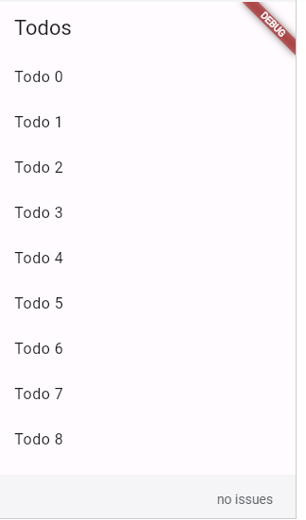
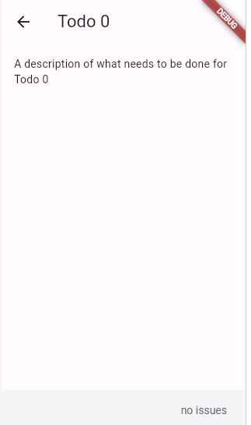
Пример приложения

Slide 29
В качестве альтернативы можно передать аргументы, используя RouteSettings
onTap: () {
Navigator.push(
context,
MaterialPageRoute(
builder: (context) => const DetailScreen(),
// Pass the arguments as part of the RouteSettings. The
// DetailScreen reads the arguments from these settings.
settings: RouteSettings(
arguments: todos[index],
),
Widget build(BuildContext context) {
final todo = ModalRoute.of(context)!.settings.arguments as Todo;

Slide 30
Возврат данных с экрана
Вы можете сделать это с помощью метода Navigator.pop(), выполнив следующие действия: Определить начальный экран Добавить кнопку, которая запускает экран выбора Отобразить экран выбора двумя кнопками При нажатии кнопки закройте экран выбора Отобразить snackbar на главном экране с выбором
Notes:
В некоторых случаях может потребоваться вернуть данные с нового экрана. Например, предположим, что вы нажимаете на новый экран, на котором пользователю представлены два варианта. Когда пользователь нажимает на опцию, вы хотите сообщить первому экрану о выборе пользователя, чтобы он мог действовать в соответствии с этой информацией.

Slide 31
class _SelectionButtonState extends
State<SelectionButton> {
@override
Widget build(BuildContext context) {
return ElevatedButton(
onPressed: () {
_navigateAndDisplaySelection(context);
},
child: const Text('Pick an option, any option!'),
);
}
body: Center(
child: Column(
mainAxisAlignment: MainAxisAlignment.center,
children: <Widget>[
Padding(
padding: const EdgeInsets.all(8),
child: ElevatedButton(
onPressed: () {
Navigator.pop(context, 'Yep!');
},
child: const Text('Yep!'), ),),
Padding(
padding: const EdgeInsets.all(8),
child: ElevatedButton(
onPressed: () {
Navigator.pop(context, 'Nope.');
},
child: const Text('Nope.'),
),
Notes:
Код определяет класс FirstRoute, который является виджетом без состояния (StatelessWidget). Этот виджет представляет собой первый экран приложения, который отображается при запуске приложения.
В методе build() класса FirstRoute создается виджет CupertinoPageScaffold, который предоставляет базовую структуру для экрана с навигационной панелью в стиле iOS. Внутри CupertinoPageScaffold определяется CupertinoNavigationBar, который отображает заголовок экрана "First Route".
Также внутри CupertinoPageScaffold определяется виджет Center, который центрирует дочерний виджет на экране. В данном случае дочерним виджетом является CupertinoButton, который отображает текст "Open route" и при нажатии на него выполняет переход на второй экран приложения (SecondRoute).
При нажатии на кнопку вызывается метод Navigator.push(), который добавляет новый маршрут в стек навигации и отображает второй экран. В качестве аргумента CupertinoPageRoute передается конструктор, который создает экземпляр SecondRoute.
В целом, этот код определяет первый экран приложения с навигационной панелью в стиле iOS и кнопкой, которая при нажатии на нее переходит на второй экран приложения.

Slide 32
Future<void> _navigateAndDisplaySelection(BuildContext context) async {
final result = await Navigator.push(
context,
MaterialPageRoute(builder: (context) => const SelectionScreen()),
);
if (!context.mounted) return;
ScaffoldMessenger.of(context)
..removeCurrentSnackBar()
..showSnackBar(SnackBar(content: Text('$result')));
}
}
Notes:
// Navigator.push возвращает Future, которое завершается после вызова // Navigator.pop на экране выбора.
// Когда BuildContext используется из StatefulWidget, свойство mounted // должно быть проверено после асинхронного разрыва.
// После того, как экран выбора вернет результат, скройте все предыдущие панели быстрого доступа // и покажите новый результат.
Это фрагмент кода, написанный на Dart, который используется в Flutter для создания мобильных приложений.
Код определяет функцию _navigateAndDisplaySelection(), которая принимает контекст (BuildContext) в качестве аргумента и возвращает Future<void>. Эта функция выполняет переход на новый экран (SelectionScreen) и отображает результат выбора пользователя в виде SnackBar.
Внутри функции вызывается метод Navigator.push(), который добавляет новый маршрут в стек навигации и отображает экран SelectionScreen. В качестве аргумента MaterialPageRoute передается конструктор, который создает экземпляр SelectionScreen.
Результат выбора пользователя на экране SelectionScreen сохраняется в переменной result. Затем проверяется, существует ли контекст (context.mounted), и если нет, то функция завершается без отображения SnackBar.
Если контекст существует, то вызывается метод ScaffoldMessenger.of(context), который возвращает экземпляр ScaffoldMessenger для текущего контекста. Затем вызывается метод removeCurrentSnackBar(), который удаляет текущий SnackBar (если он есть), и метод showSnackBar(), который отображает новый SnackBar с содержимым, которое содержит текст с результатом выбора пользователя.
В целом, этот код выполняет переход на новый экран, отображает результат выбора пользователя на этом экране и отображает результат в виде SnackBar на предыдущем экране.

Slide 33
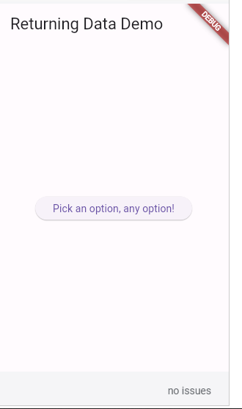
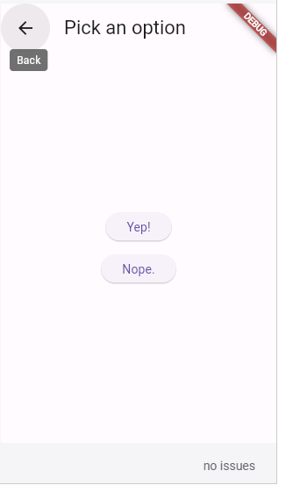
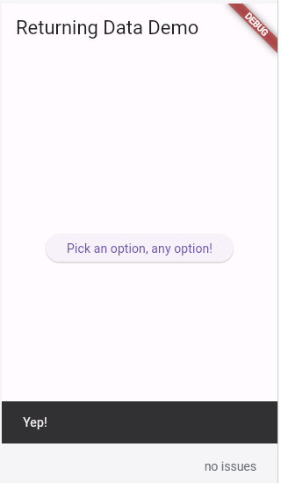

Slide 34
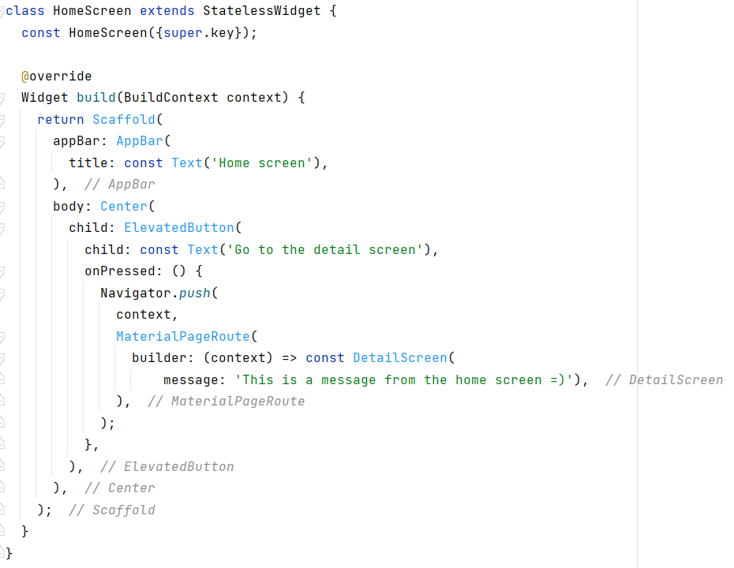
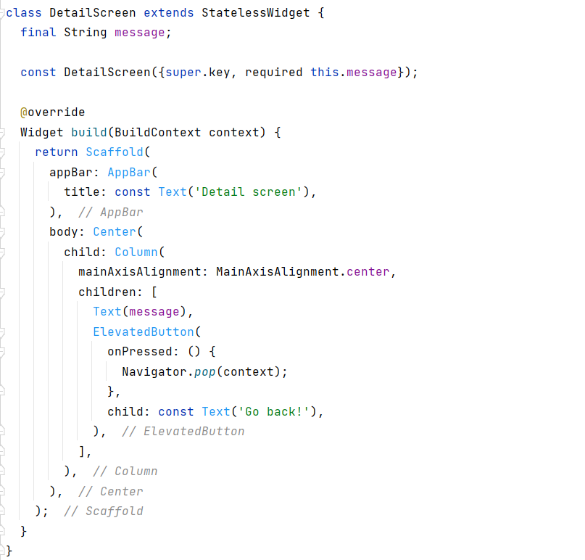
Отправка данных на новый маршрут

Slide 35
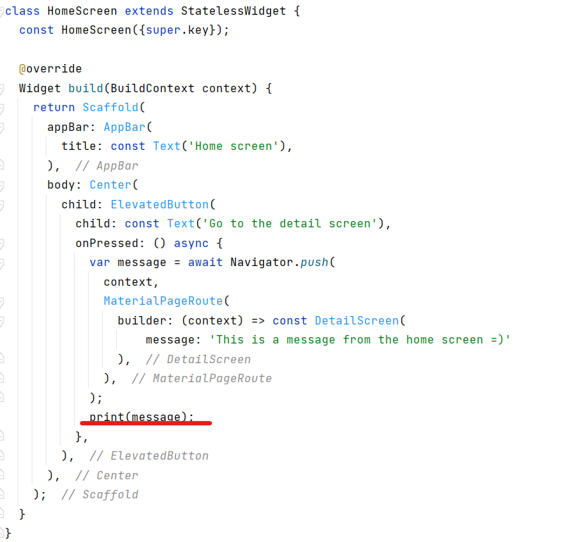
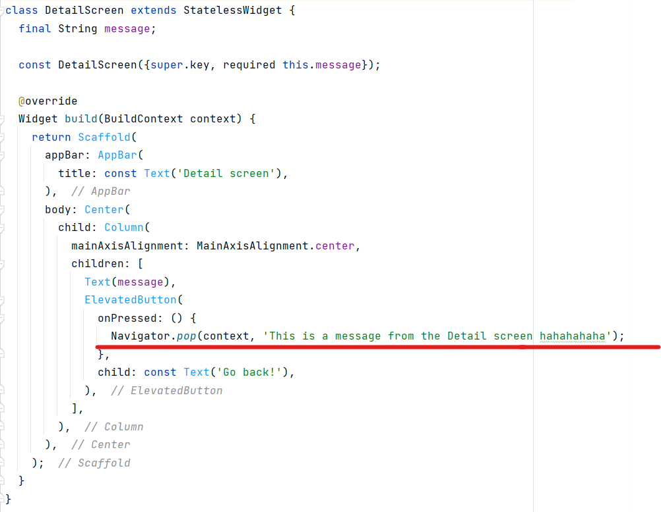
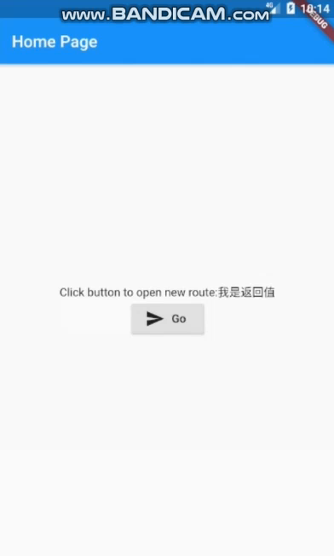
Отправка данных обратно

Slide 36
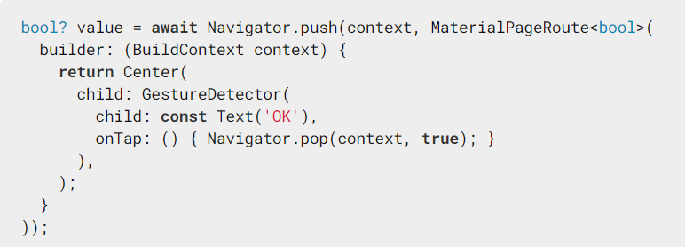
Маршруты могут возвращать значение
Когда маршрут отправляется, чтобы запросить у пользователя значение, значение может быть возвращено через параметр результата метода pop.

Slide 37
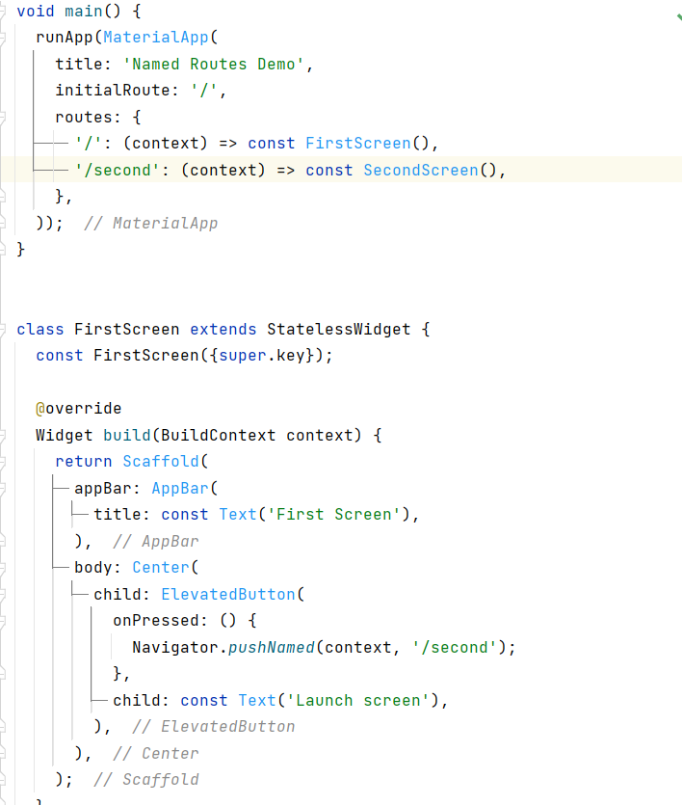
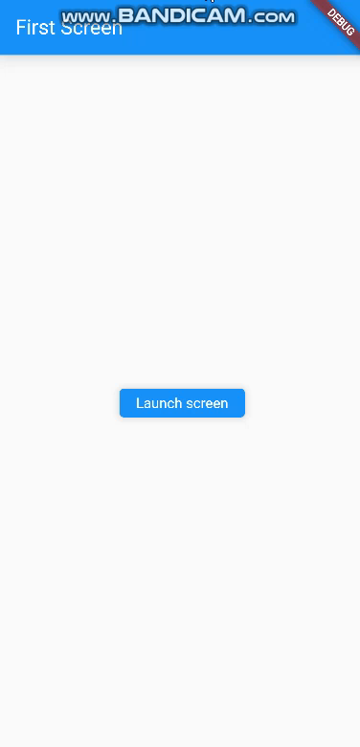
Использование именованных маршрутов навигатора
К маршрутам можно обращаться по имени. Названия маршрутов, по соглашению, используют структуру, похожую на путь (например, '/a/b/c'). Маршрут домашней страницы приложения по умолчанию называется '/'.

Slide 38
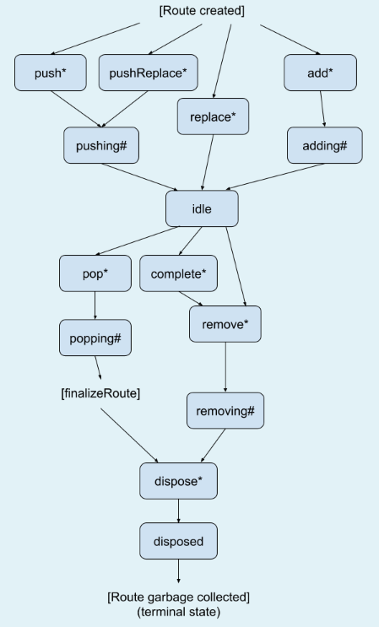
NavigatorState class
Состояние виджета Navigator, который вызван внутри одного из видов MaterialApp/CupertinoApp/WidgetsApp.
State отвечает за хранение истории навигации и предоставляет API для управления историей. Базовые методы навигации повторяют структуру данных Stack. В диаграмме можно наблюдать методы и "call flow" NavigatorState.

Slide 39
Методы
activate() -> void - вызывается, когда этот объект повторно вставляется в дерево после удаления с помощью отключить.
build(BuildContext context) -> Widget - описывает часть пользовательского интерфейса, представленную этим виджетом.
canPop() -> bool - можно ли открыть навигатор.
createTicker(TikcerCallback onTick) -> Ticker - создает тикер с заданным обратным вызовом.
deactivate() -> void - вызывается, когда этот объект удаляется из дерева.
didStartUserGesture() -> void - навигатор управляется жестом пользователя.
didUpdateWidget(covariant Navigator oldWidget) -> void - вызывается всякий раз, когда изменяется конфигурация виджета.
dispose() -> void - вызывается, когда этот объект удаляется из дерева навсегда.
Ссылочка чтоб посмотреть остальные методы: https://api.flutter.dev/flutter/widgets/NavigatorState-class.html

Slide 40
Восстановление состояния
Если он снабжен идентификатором restorationScopeId и окружен допустимым RestorationScope, навигатор восстановит свое состояние, воссоздав текущий стек истории маршрутов во время восстановления состояния и восстановив внутреннее состояние этих маршрутов. Однако не все маршруты в стеке могут быть восстановлены:
Маршруты на основе страниц не восстанавливают свое состояние, если не указан Page.restorationId.
Маршруты, добавленные с помощью классического императивного API (push, pushNamed и friends), никогда не смогут восстановить свое состояние.
Маршрут, добавленный с помощью восстанавливаемого императивного API (restorablePush, restorablePushNamed и все другие императивные методы с "restorable" в их названии), восстанавливает свое состояние, если все маршруты под ним вплоть до первого маршрута на основе страницы под ним восстанавливаются. Если под ним нет маршрута на основе страницы, он восстанавливает свое состояние только в том случае, если все маршруты под ним восстанавливают свои.

Slide 41
Восстановление состояния
Если маршрут считается подлежащим восстановлению, навигатор установит для своего Route.restorationScopeId ненулевое значение. Маршруты могут использовать этот идентификатор для сохранения и восстановления своего собственного состояния. В качестве примера, ModalRoute будет использовать этот идентификатор для создания RestorationScope для своих виджетов содержимого.

Slide 42
Виды маршрутов

Slide 43
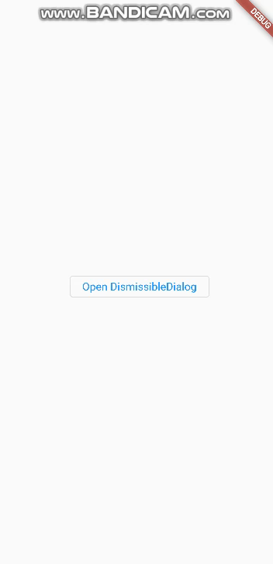
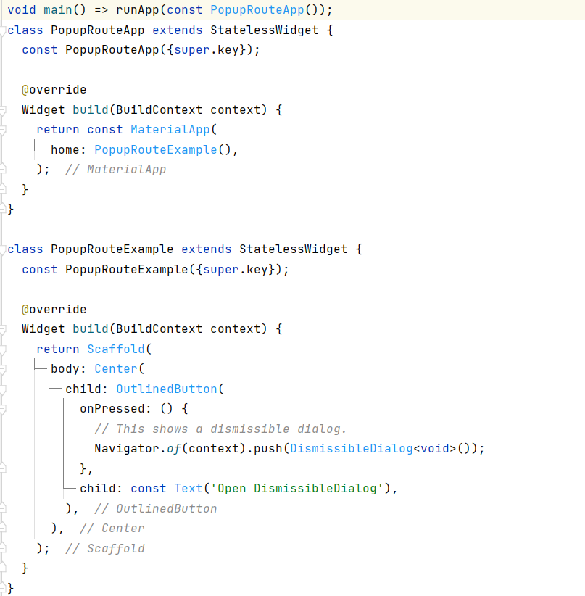
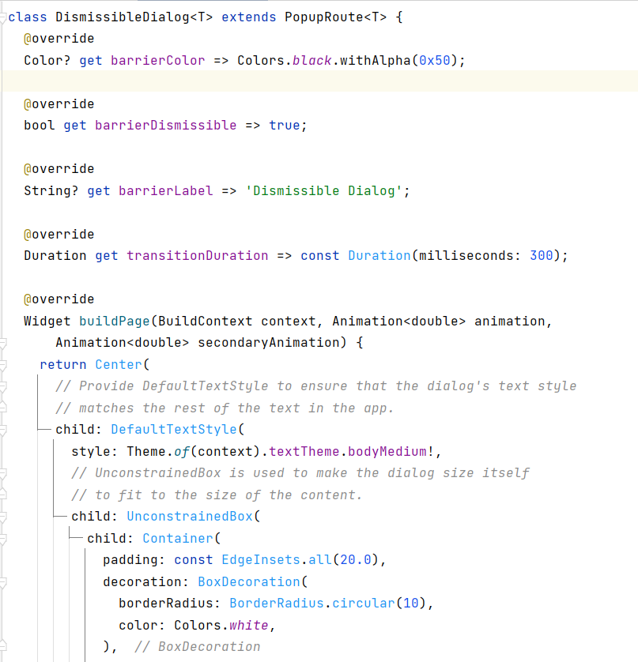
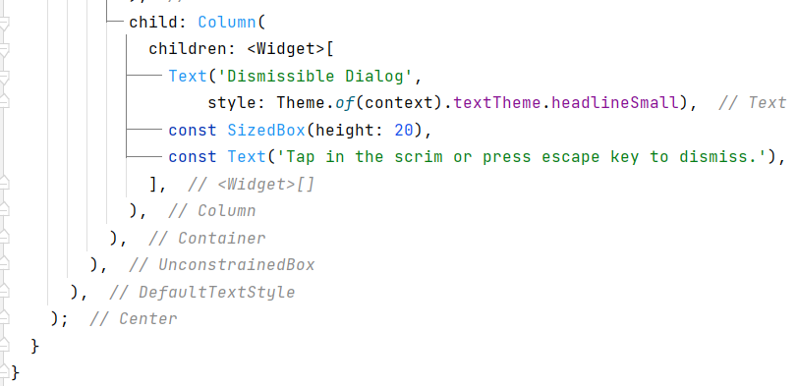
Всплывающие маршруты(Popup)

Slide 44
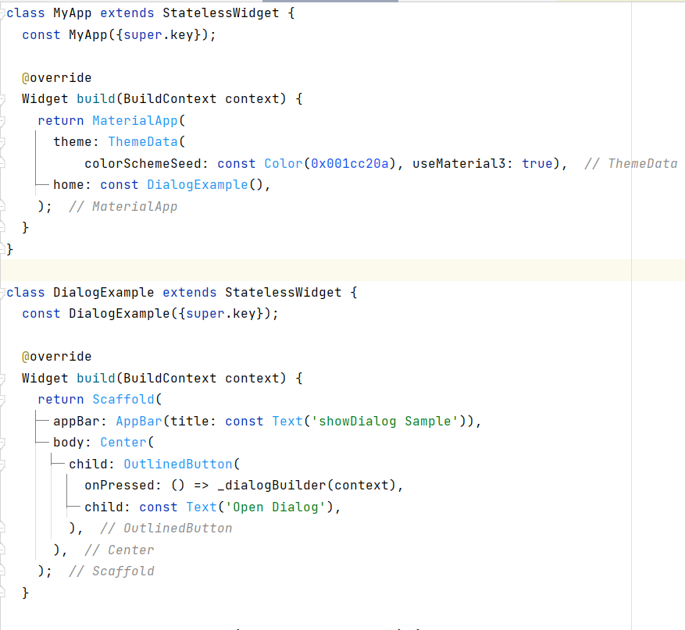
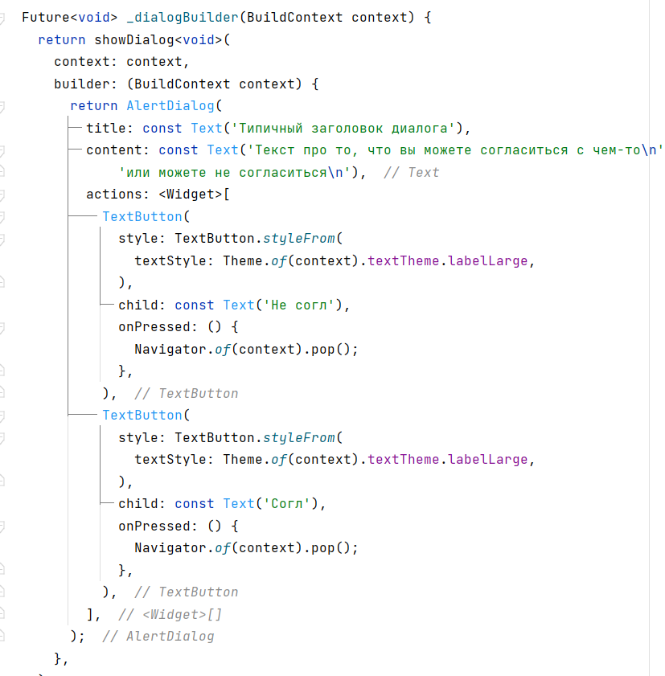
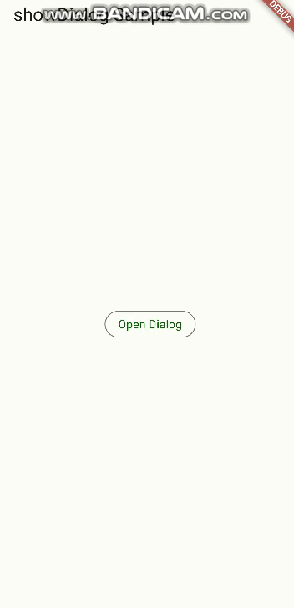
ShowDialog

Slide 45
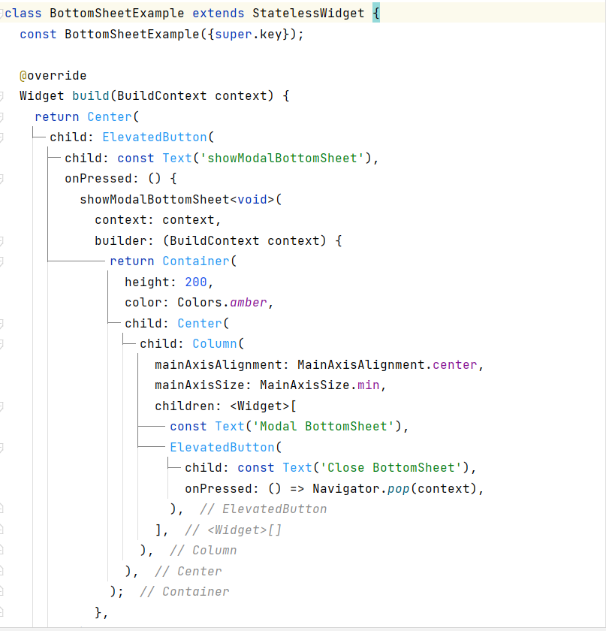
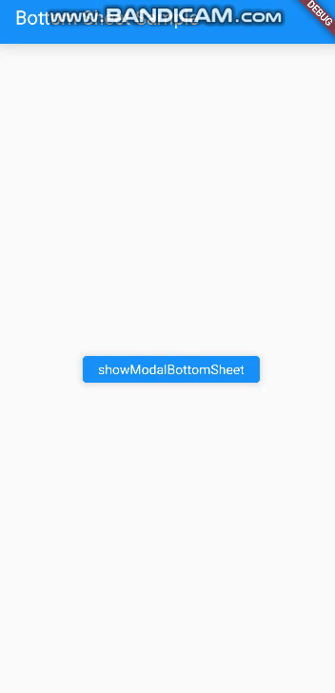
ShowModalBottomSheet

Slide 46
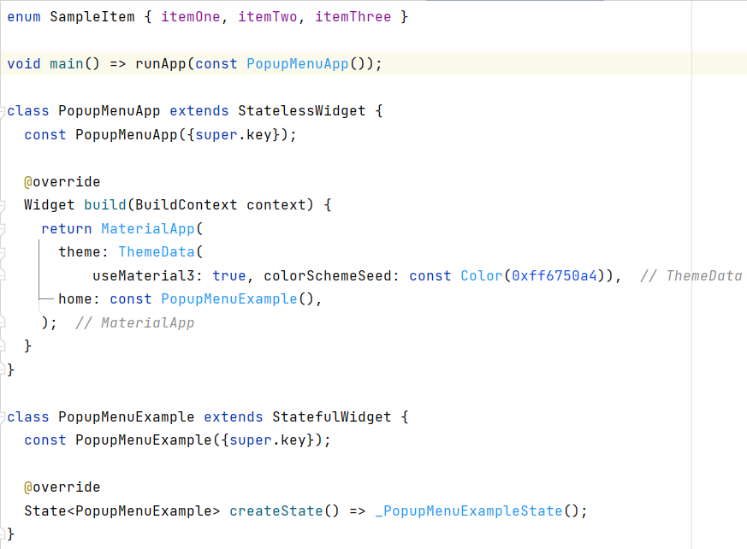
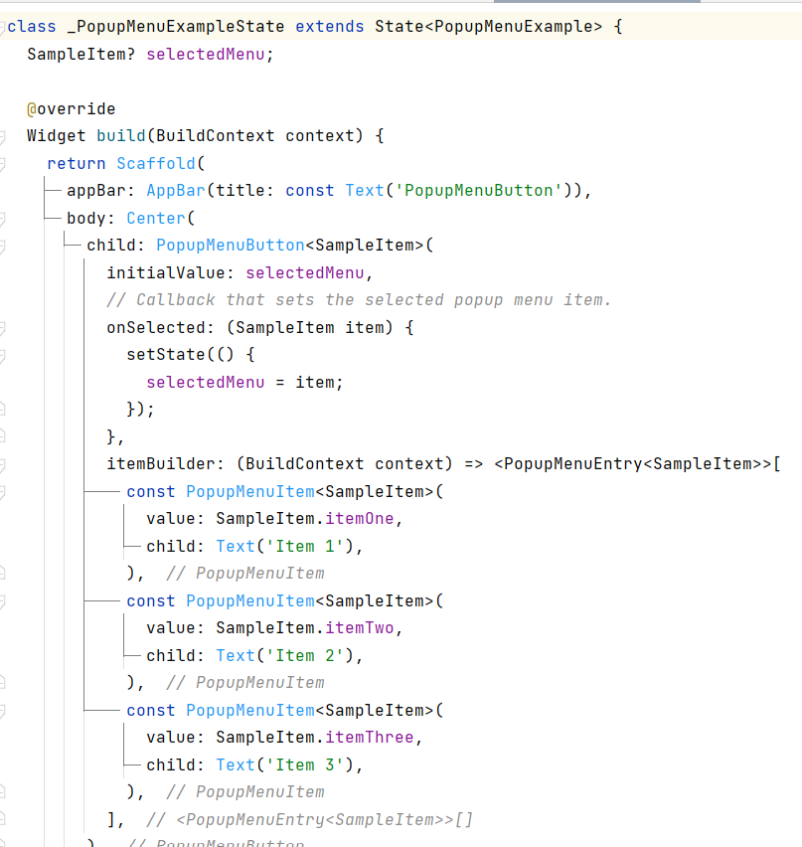

PopupMenuButton

Slide 47
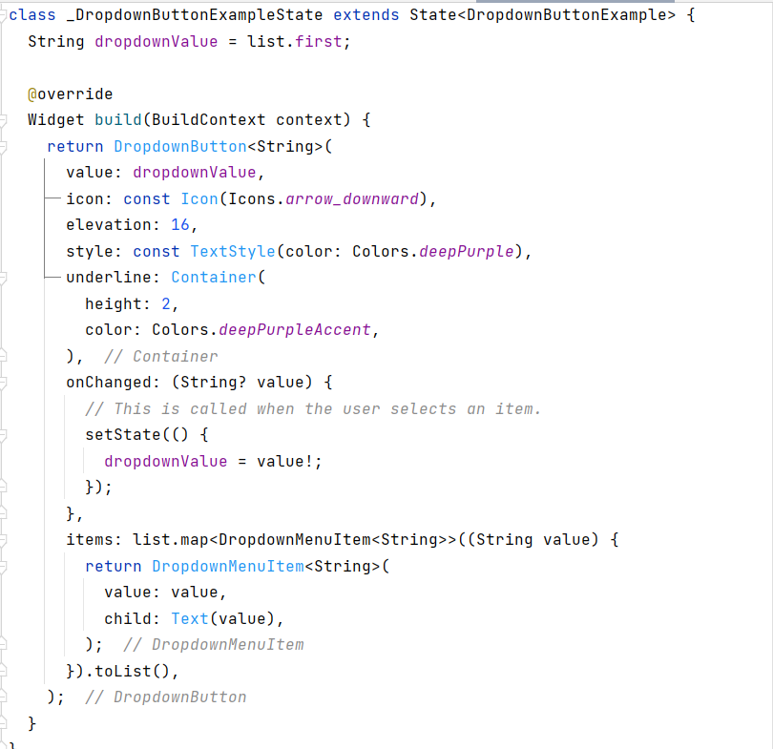
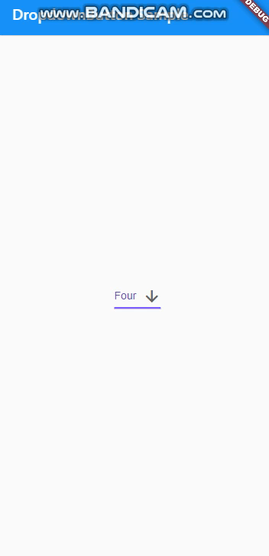
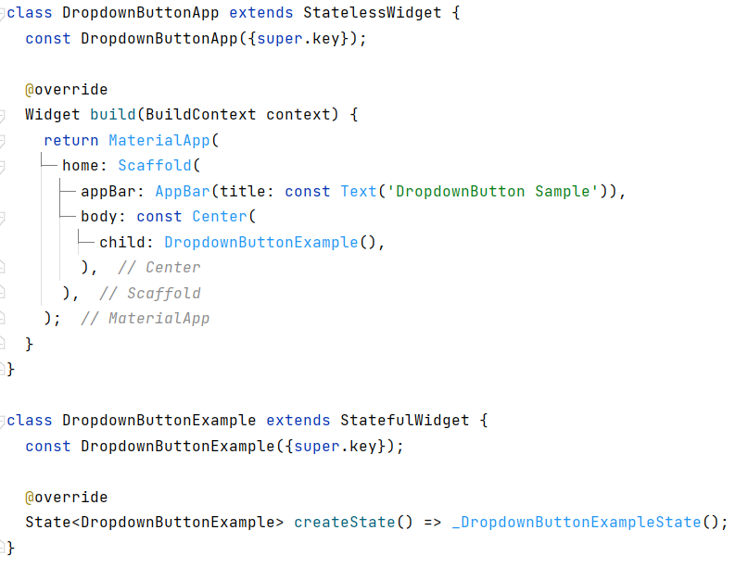
DropdownButton

Slide 48
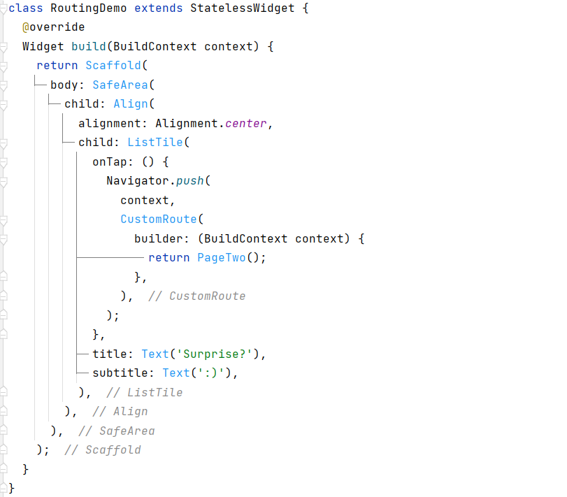
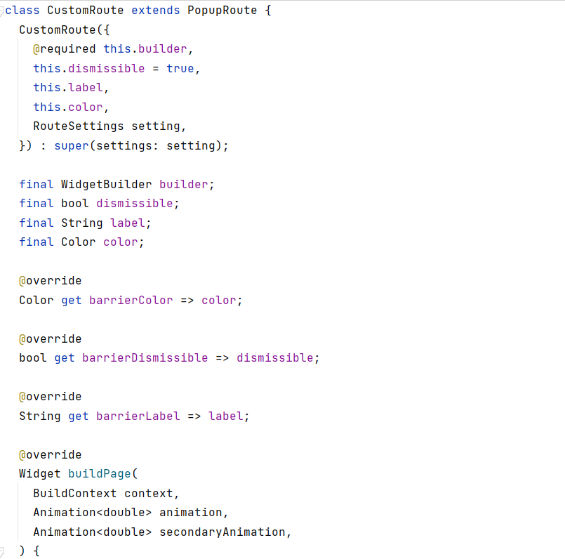

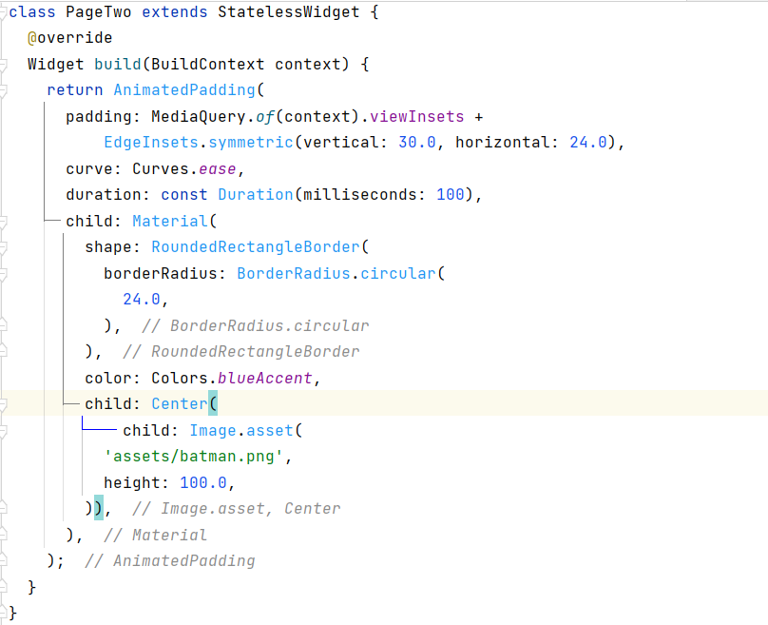
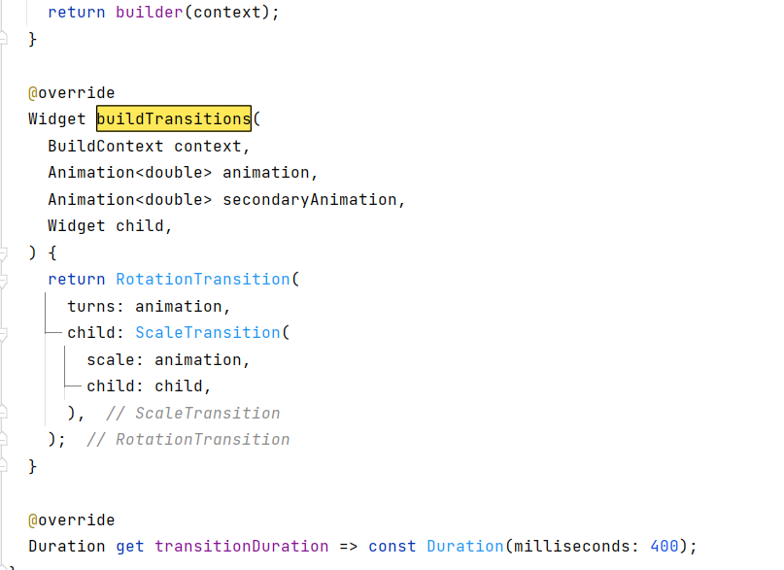
Modal Route

Slide 49

Пользовательские маршруты
Позволяют создавать свой собственный подкласс одного из классов маршрутов библиотеки виджетов, таких как PopupRoute, ModalRoute или PageRoute, для управления анимированным переходом, используемым для отображения маршрута, цвета и поведения модального барьера маршрута и других аспектов маршрута.

Slide 50
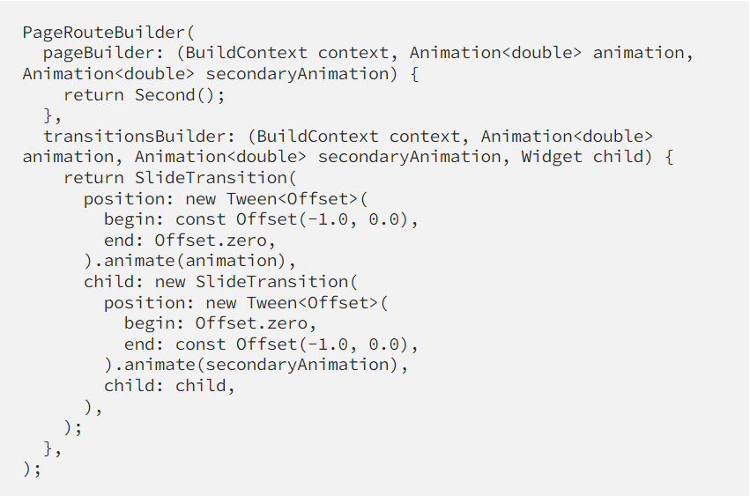
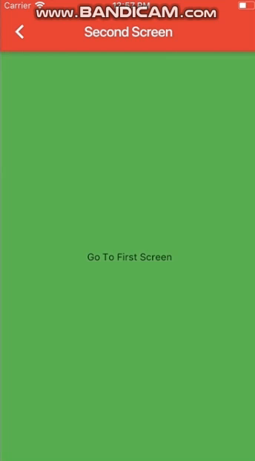
PageRouteBuilder class

Slide 51
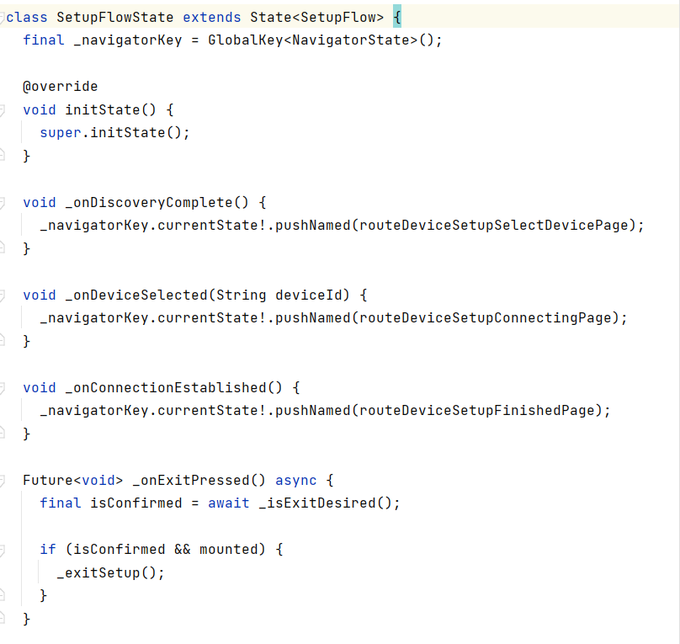
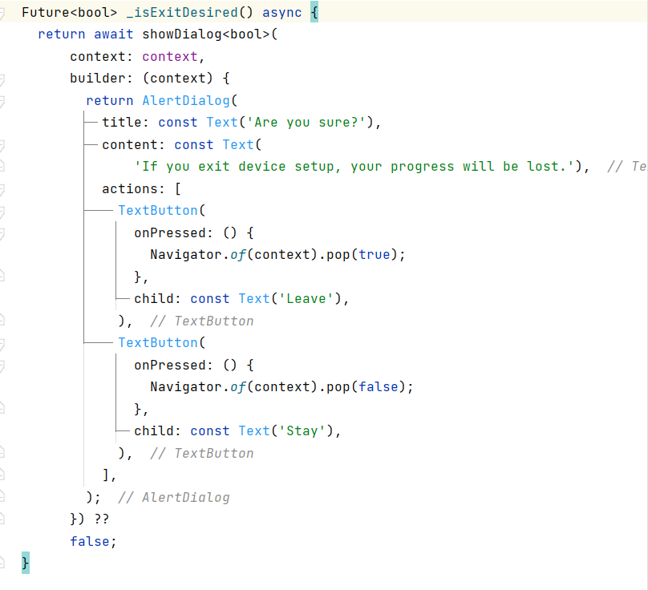
Вложенные навигаторы

Slide 52
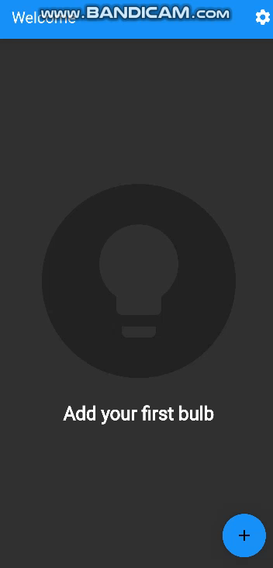
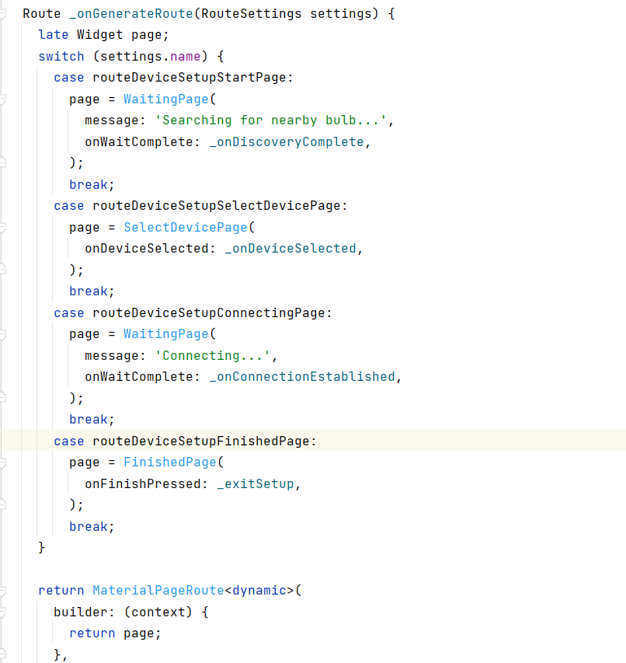
Вложенные навигаторы

Slide 53
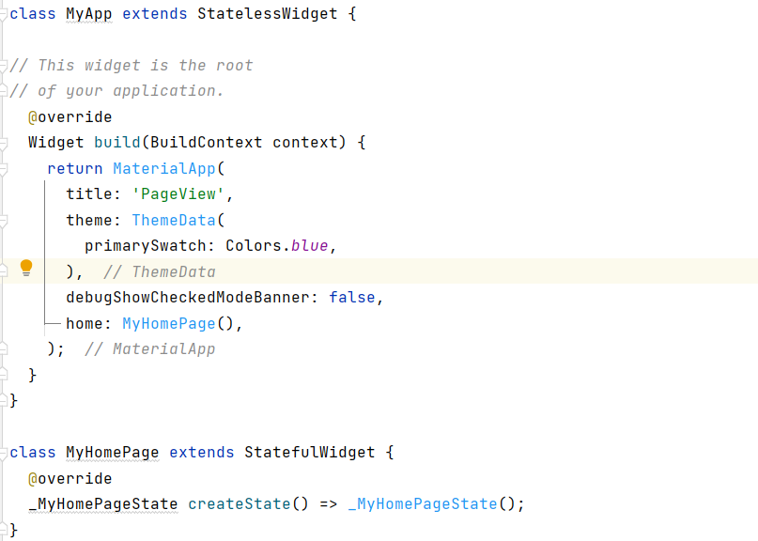
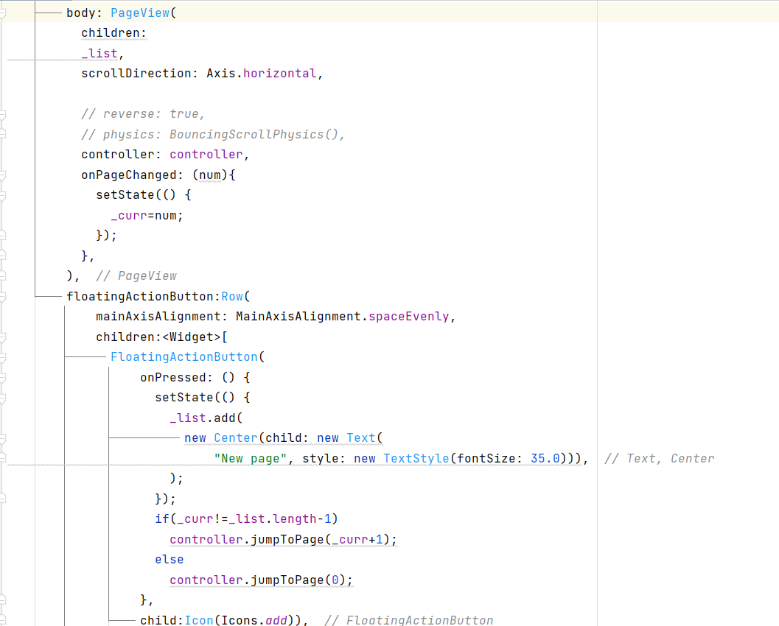
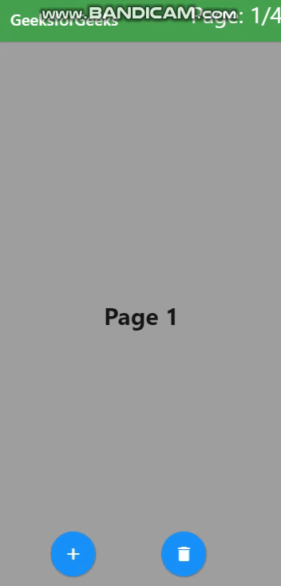
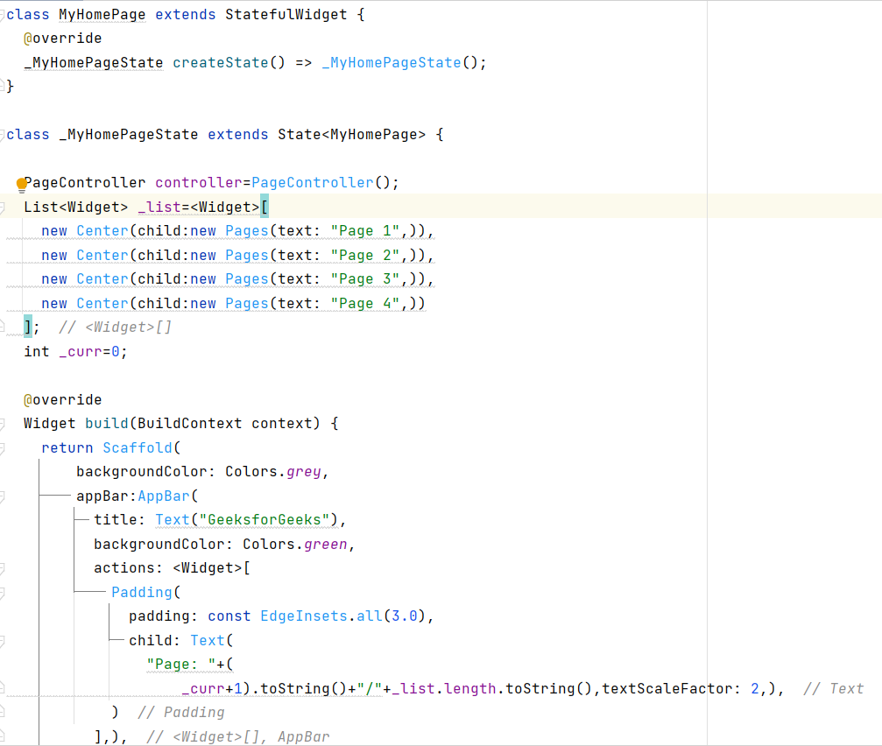
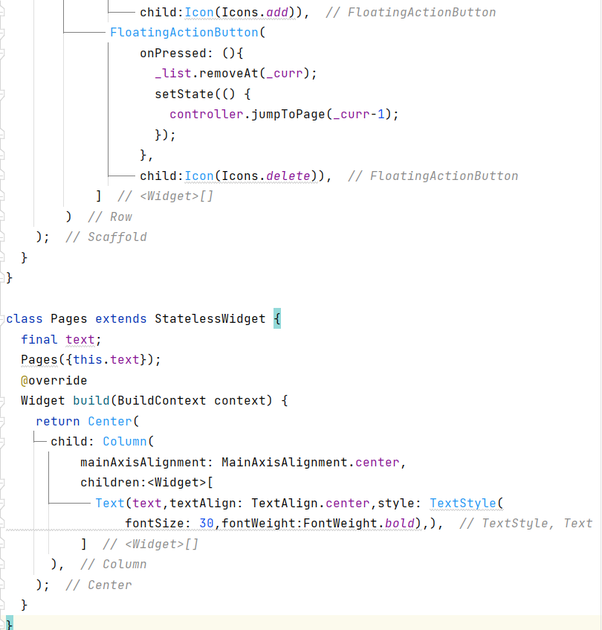
Notes:
PageViewer - прокручиваемый список, который работает постранично.

Slide 54



PageViewer

Slide 55
Platform channel

Slide 56
Platform channel
Flutter использует гибкую систему, которая позволяет вам вызывать специфичные для платформы API на языке, который напрямую работает с этими API:
Котлин или Java на Android
Swift или Objective-C на iOS
С++ в Windows
Цель-C на macOS
C в Linux

Slide 57
Встроенная поддержка API Flutter для конкретной платформы зависит не от генерации кода, а от гибкого стиля передачи сообщений. Кроме того, вы можете использовать пакет Pigeon для отправки структурированных сообщений typesafe с генерацией кода:
Часть приложения Flutter отправляет сообщения на свой хост , часть приложения, не относящуюся к Dart, по каналу платформы.
Хост прослушивает канал платформы и получает сообщение. Затем он обращается к любому количеству API-интерфейсов для конкретной платформы, используя собственный язык программирования, и отправляет ответ обратно клиенту , части приложения Flutter.

Slide 58

Обзор архитектуры: каналы платформы
Сообщения передаются между клиентом (UI) и хостом (платформой) с использованием каналов платформы, как показано на диаграмме.
Сообщения и ответы передаются асинхронно, чтобы пользовательский интерфейс оставался отзывчивым.
На стороне клиента MethodChannel разрешает отправку сообщений, соответствующих вызовам методов. На стороне платформы MethodChannel в Android и FlutterMethodChenel в iOS. Эти классы позволяют вам разработать плагин платформы с очень небольшим количеством «шаблонного» кода.

Slide 59
Поддержка типов данных канала платформы и кодеки
Dart | Java | Kotlin | Obj-C | Swift | C++ | C
null | null | Null | nil (NSNull when nested) | Nil | EncodableValue() | FlValue()
bool | java.lang.Boolean | Boolean | NSNumber numberWithBool: | NSNumber(value: Bool) | EncodableValue(bool) | FlValue(bool)
int | java.lang.Integer | Int | NSNumber numberWithInt: | NSNumber(value: Int32) | EncodableValue(int32_t) | FlValue(int64_t)
int, if 32 bits not enough | java.lang.Long | Long | NSNumber numberWithLong: | NSNumber(value: Int) | EncodableValue(int64_t)

Slide 60
double | java.lang.Double | Double | NSNumber numberWithDouble: | NSNumber(value: Double) | EncodableValue(double) | FlValue(double)
String | java.lang.String | String | NSString | String | EncodableValue(std::string) | FlValue(gchar*)
Uint8List | byte[] | ByteArray | FlutterStandardTypedData typedDataWithBytes: | FlutterStandardTypedData(bytes: Data) | EncodableValue(std::vector) | FlValue(uint8_t*)
Int32List | int[] | IntArray | FlutterStandardTypedData typedDataWithInt32: | FlutterStandardTypedData(int32: Data) | EncodableValue(std::vector) | FlValue(int32_t*)

Slide 61
Int64List | long[] | LongArray | FlutterStandardTypedData typedDataWithInt64: | FlutterStandardTypedData(int64: Data) | EncodableValue(std::vector) | FlValue(int64_t*)
Float32List | float[] | FloatArray | FlutterStandardTypedData typedDataWithFloat32: | FlutterStandardTypedData(float32: Data) | EncodableValue(std::vector) | FlValue(float*)
Float64List | double[] | DoubleArray | FlutterStandardTypedData typedDataWithFloat64: | FlutterStandardTypedData(float64: Data) | EncodableValue(std::vector) | FlValue(double*)

Slide 62
List | java.util.ArrayList | List | NSArray | Array | EncodableValue(std::vector) | FlValue(FlValue)
Map | java.util.HashMap | HashMap | NSDictionary | Dictionary | EncodableValue(std::map<EncodableValue, EncodableValue>) | FlValue(FlValue, FlValue)

Slide 63
Вызов специфичного для платформы кода с использованием каналов платформы
Шаг 1. Создайте новый проект приложения
Начните с создания нового приложения:
В терминальном запуске:flutter create batterylevel
По умолчанию наш шаблон поддерживает написание кода Android с использованием Kotlin или кода iOS с использованием Swift. Чтобы использовать Java или Objective-C, используйте флаги -iи/или -a:
В терминальном запуске:flutter create -i objc -a java batterylevel

Slide 64
Шаг 2: Создайте клиент платформы Flutter
Класс приложения Stateсодержит текущее состояние приложения. Расширьте это, чтобы сохранить текущее состояние батареи.
Во-первых, построить канал. Используйте MethodChannelметод с одной платформой, который возвращает уровень заряда батареи.
Стороны клиента и хоста канала связаны через имя канала, переданное в конструкторе канала. Все имена каналов, используемые в одном приложении, должны быть уникальными; добавьте к имени канала уникальный «префикс домена», например: samples.flutter.dev/battery.

Slide 65
import 'dart:async'; import 'package:flutter/material.dart'; import 'package:flutter/services.dart';
class _MyHomePageState extends State<MyHomePage> {
static const platform = MethodChannel('samples.flutter.dev/battery');
// Get battery level.

Slide 66
Затем вызовите метод в канале методов, указав конкретный метод для вызова с помощью Stringидентификатора getBatteryLevel. Вызов может завершиться ошибкой, например, если платформа не поддерживает API платформы (например, при работе в симуляторе), поэтому оберните вызов invokeMethodоператором try-catch.
Используйте возвращенный результат, чтобы обновить состояние пользовательского интерфейса _batteryLevelвнутри setState.

Slide 67


Slide 68

Наконец, замените build метод из шаблона, чтобы он содержал небольшой пользовательский интерфейс, отображающий состояние батареи в виде строки, и кнопку для обновления значения.

Slide 69
Шаг 3. Добавьте реализацию для платформы Android
Начните с открытия хост-части Android вашего приложения Flutter в Android Studio:
Запустить Android-студию
Выберите пункт меню Файл > Открыть…
Перейдите в каталог, содержащий ваше приложение Flutter, и выберите внутри него папку Android . Нажмите ОК .
Откройте файл MainActivity.kt, расположенный в папке kotlin, в представлении проекта.

Slide 70

Внутри configureFlutterEngine()метода создайте MethodChannelи вызовите setMethodCallHandler(). Обязательно используйте то же имя канала, что и на стороне клиента Flutter.

Slide 71

Добавьте код Android Kotlin, который использует API батареи Android для получения уровня заряда батареи. Этот код точно такой же, какой вы написали бы в нативном приложении для Android.

Slide 72
Затем добавьте следующий метод в MainActivityкласс под configureFlutterEngine()методом:
private fun getBatteryLevel(): Int {
val batteryLevel: Int
if (VERSION.SDK_INT >= VERSION_CODES.LOLLIPOP) {
val batteryManager = getSystemService(Context.BATTERY_SERVICE) as BatteryManager
batteryLevel = batteryManager.getIntProperty(BatteryManager.BATTERY_PROPERTY_CAPACITY)
} else {
val intent = ContextWrapper(applicationContext).registerReceiver(null, IntentFilter(Intent.ACTION_BATTERY_CHANGED))
batteryLevel = intent!!.getIntExtra(BatteryManager.EXTRA_LEVEL, -1) * 100 / intent.getIntExtra(BatteryManager.EXTRA_SCALE, -1)
}
return batteryLevel
}

Slide 73

Наконец, завершите setMethodCallHandler()метод, добавленный ранее. Вам нужно обрабатывать один метод платформы, getBatteryLevel()поэтому проверьте его в callаргументе. Реализация этого метода платформы вызывает код Android, написанный на предыдущем шаге, и возвращает ответ как в случае успеха, так и в случае ошибки, используя аргумент result. Если вызывается неизвестный метод, сообщите об этом.

Slide 74

И замените на следующее:

Slide 75
Теперь вы сможете запустить приложение на iOS. Если вы используете симулятор iOS, обратите внимание, что он не поддерживает API-интерфейсы батареи, и приложение отображает «Уровень батареи недоступен».

Slide 76
Ссылки для собственного ознакомления со всем
Navigator class: https://api.flutter.dev/flutter/widgets/Navigator-class.html
popup: https://api.flutter.dev/flutter/material/PopupMenuButton-class.html
showModalBottomSheet: https://api.flutter.dev/flutter/material/showModalBottomSheet.html
modalRoute: https://api.flutter.dev/flutter/widgets/ModalRoute-class.html
showDialog: https://api.flutter.dev/flutter/material/showDialog.html

